Slide 1

[Nome do curso]
[Nome do palestrante] [Posição]
Aula 1: Introdução
[Nome da aula]
Orientação a Objetos

Slide 2

Objetivos
1. Apresentar alguns paradigmas da programação
2. Apresentar os pilares da Orientação a Objetos

Slide 3
[Nome do curso]
[Nome do palestrante] [Posição]
Aula 1| Etapa 1:
Paradigmas
[Nome da aula]
Orientação a Objetos

Slide 4
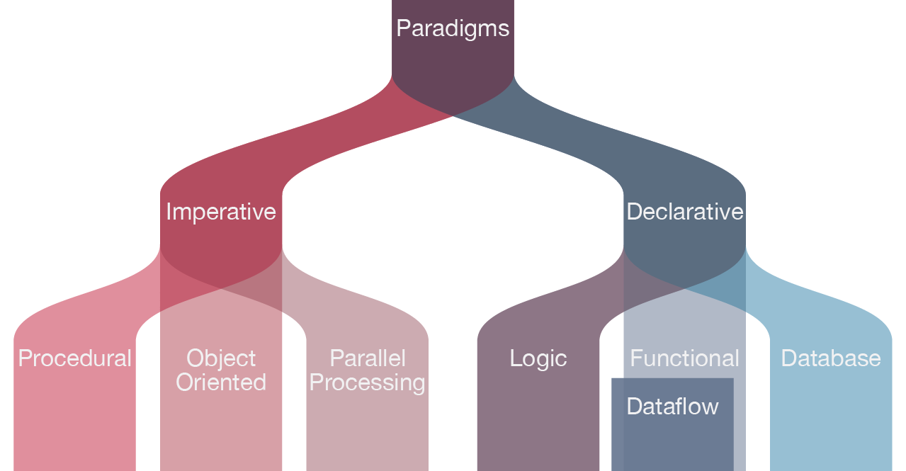
Paradigmas
Fonte: http://tenzin.ca/2019/04/22/programming-paradigms/

Slide 5
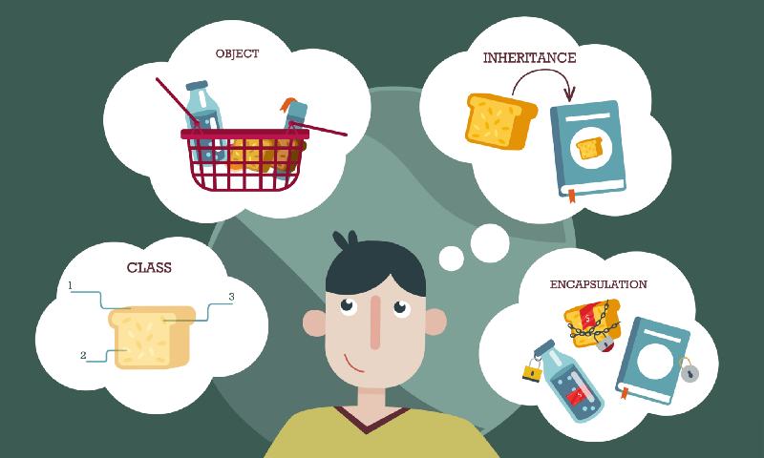
Paradigmas
Os programas são “objetos” que possuem uma série de propriedades.
Pilares:
Herança
Polimorfismo
Encapsulamento
Abstração
Objeto
Herança
Classe
Encapsulamento

Slide 6
[Nome do curso]
[Nome do palestrante] [Posição]
Aula 1| Etapa 2:
Pilares
[Nome da aula]
Orientação a Objetos

Slide 7
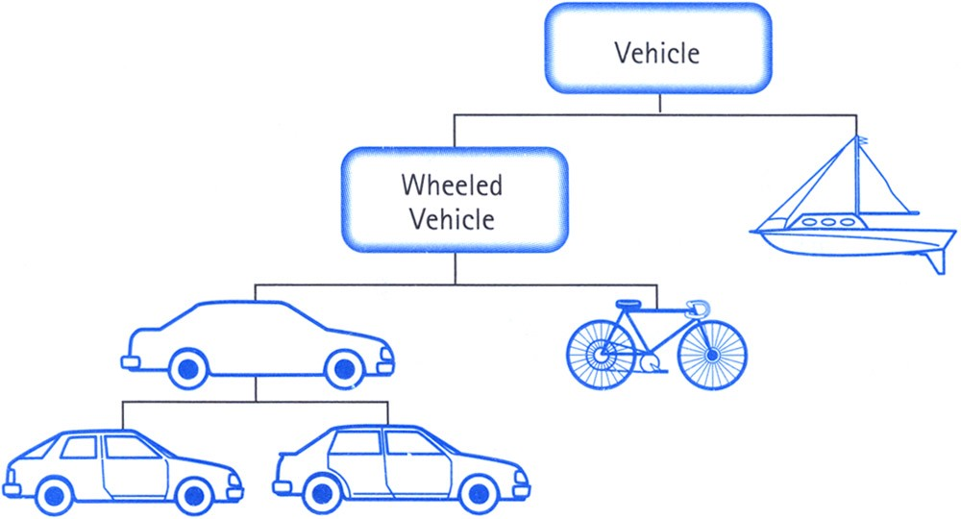
Pilares
Abstração
“Processo mental que consiste em isolar um aspecto determinado de um estado de coisas relativamente complexo, a fim de simplificar a sua avaliação, classificação ou para permitir a comunicação do mesmo.”

Slide 8
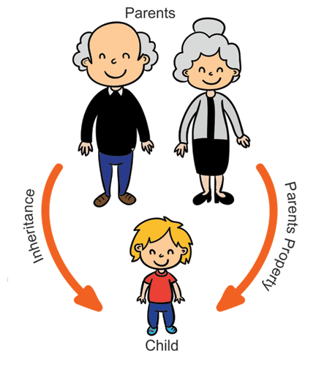
Pilares
Herança
O objeto filho herda propriedades e métodos do objeto pai.

Slide 9
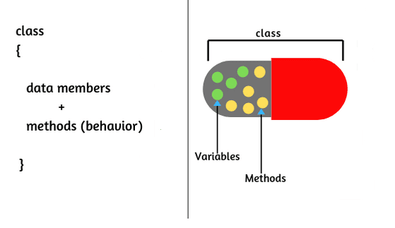
Pilares
Encapsulamento
Cada classe tem propriedades e métodos independentes do restante do código.

Slide 10
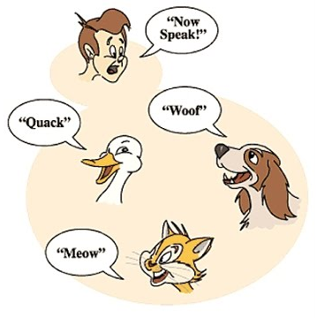
Pilares
Polimorfismo
Objetos podem herdar a mesma classe pai, mas se comportarem de forma diferente quando invocamos seus métodos.

Slide 11
[Nome do curso]
[Nome do palestrante] [Posição]
Dúvidas?
[Nome da aula]
> Fórum do curso
> Comunidade online (discord)

